Slide 1
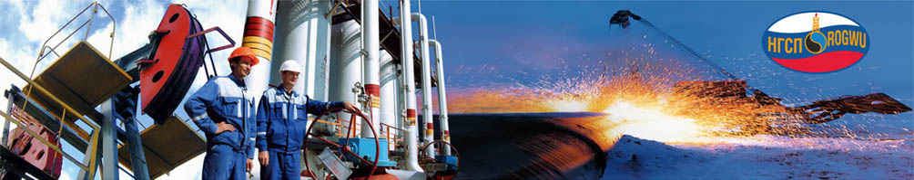


Первичная профсоюзная организация
УГТУ
Нефтегазстройпрофсоюза России

Slide 2
Основная задача
Коллективная защита прав и интересов своих членов,
взаимная поддержка и взаимопомощь

Slide 3
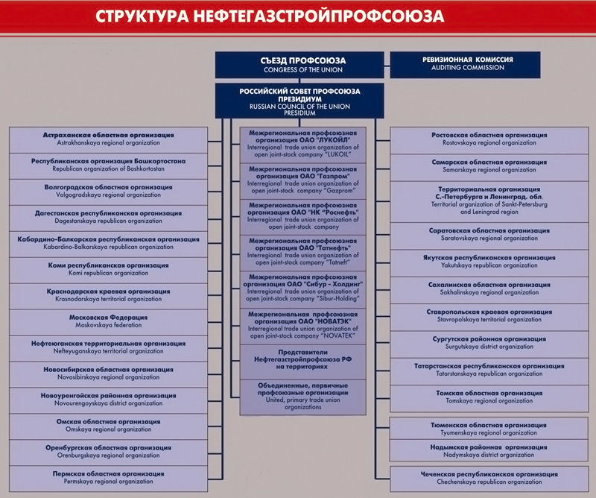
1 миллион 250 тысяч членов Профсоюза

Slide 4
Структура Коми республиканской организации
Нефтегазстройпрофсоюза России
Организации, входящие напрямую в состав Коми республиканской организации:
1. ППО ОАО «Северные МН»
2. ППО ОАО «Коминефтегеофизика»
3. ППО ЗАО «УМНУ»
4. ППО ООО "ГСИ Ухтанефтехиммонтаж"
5. ППО ЗАО «Печоранефтегаз»
6. ППО ООО «Динью»
7. ППО ПФ «Вуктылгазгеофизика» ООО «Георесурс»
8. ППО ОАО «Печоранефть»
9. ППО "АРСИЭНТЕК" Усинск
10. ППО ООО "Усинск НПО-Сервис"
11. ППО ООО НК «Мастер-Нефть»
12. ППО ООО "Нижнеомринская нефть"
13. ППО МУП «Ухтинская стоматологическая поликлиника»
14. ППО МУ «Городской Дворец культуры»
15. ППО Администрации МОГО «Ухта»
16. ППО МУП «Редакция газеты «Ухта»
17. ППО аппарата рескома НГСП РФ
18. ППО ООО «РМК»Севергазторг»
19. ППО филиал ОАО «Связьтранснефть» Северное ПТУС
20. ППО преподавателей, сотрудников и учащихся УГТУ
Всего членов профсоюза – 7507 чел.

Slide 5
Структура Коми республиканской организации
Нефтегазстройпрофсоюза России
Организации, входящие в состав межрегиональных профсоюзных организаций, сотрудничающие с Коми республиканской организацией Нефтегазстройпрофсоюза России на основе Соглашений:
1. ОПО ООО «ЛУКОЙЛ-Коми»
2. ОПО ООО «ЛУКОЙЛ-Ухтанефтепереработка»
3. ППО Северное региональное управление ООО «ЛУКОЙЛ-Северо-Западнефтепродукт»
4. ППО Филиал ООО "ЛУКОЙЛ-Инжиниринг" "ПечорНИПИнефть"
5. ППО ВГПУ ООО «Газпром переработка»
6. ППО СГПЗ ООО «Газпром переработка»
7. ППО Северное ЛПУ ООО «Газпром переработка»
8. ППО ООО «Севергазторг» ООО «Газторгпромстрой»
9. ППО Усинский филиал ООО «Буровая компания «Евразия»
10. ППО Усинский филиал ООО «ЛУКОЙЛ-Информ»
11. ППО Филиал ООО «Газпром ВНИИГАЗ»- «Севернипигаз»
12. ППО Филиал «Ухта бурение» ООО «Газпром бурение»
13. ППО Филиал «Ухтаэлектрогаз» ДОАО «Электрогаз»
14. ППО Филиал ДОАО «Центрэнергогаз» в г. Ухте
15. ППО Северный филиала ООО «Газпром энерго»
16. ППО Усинское региональное Управление ООО «ЛУКОЙЛ-ЭНЕРГОСЕТИ»
17. ППО Ухтинский филиал ООО «Газпромтранс» ОАО «Газпром»
Всего членов профсоюза 23 383 чел.
Общая численность членов профсоюза
Коми республиканской организации Нефтегазстройпрофсоюза России 30 890 человек.

Slide 6
Структура ППО УГТУ
Конференция преподавателей и студентов
Профсоюзный комитет
Председатель ППО
ИГНиТТ
СТИ
ИЭУ
ИИ
ИФП
ПрофбюроСт
ПрофбюроПр
ПрофбюроСт
ПрофбюроПр
ПрофбюроСт
ПрофбюроПр
ПрофбюроСт
ПрофбюроПр
ПрофбюроПр
Гр1 (профорг)
Каф1 (профорг)
Гр1 (профорг)
Каф1 (профорг)
Гр1 (профорг)
Каф1 (профорг)
Гр1 (профорг)
Каф1 (профорг)
Каф1 (профорг)
Гр2 (профорг)
Каф2 (профорг)
Гр2 (профорг)
Каф2 (профорг)
Гр2 (профорг)
Каф2 (профорг)
Гр2 (профорг)
Каф2 (профорг)
Каф2 (профорг)
Гр3 (профорг)
Каф3 (профорг)
Гр3 (профорг)
Каф3 (профорг)
Гр3 (профорг)
Каф3 (профорг)
Гр3 (профорг)
Каф3 (профорг)
Каф3 (профорг)

Slide 7
Причины объединения сотрудников и студентов
Экономическая
    содержание одного аппарата управления (Председатель, бухгалтер)
    финансовый контроль
Управленческая
    стабильность руководящих органов
    гласность в принятии решении
    публичность

Slide 8
Защита и поддержка студентов
Функции профсоюза
Участие в стипендиальной комиссии
Охрана труда, создание комфортных условий для учебы
Контроль условий для проживания в общежитиях
Контроль за качеством продукции столовых, буфетов
Контроль правомерности отчисления из университета
Контроль правомерности выселения из общежитий
Решение конфликтных ситуаций с преподавателями
От нашей сплоченности, осознания и умелой, аргументированной защиты своих интересов зависит наше благополучие

Slide 9
Поддержание здорового образа жизни
Функции профсоюза
Оздоровление в ССП «Планета - Университет»
Спартакиада среди студентов
Контроль за качеством работы медпункта
От нашей сплоченности и активности зависит наше здоровье

Slide 10
Профсоюзное бюро студентов
орган управления профсоюзной работы института
Председатель — это «голова» профбюро студентов своего института. Именно на его плечах лежит ответственность за деятельность своего Профсоюзного бюро! Избирается профоргами на собрании института
Учорг — решение конфликтных ситуаций с преподавателями
Соцорг — социальные льготы, условия проживания в общежитиях и отдых его конек! Он всегда готов помочь вам с оформлением заявлений на материальную помощь, профилакторий «Крохаль»
Культорг — самый активный, веселый, позитивный, но при этом один из самых организованных людей в профбюро. Благодаря своей активности он организовывает мероприятия на уровне своего института, но и в рамках университета.
Спорт — самый спортивный и заводной в профбюро
Важно помнить: ПРОФКОМ — ОДИН (защищает интересы студентов на уровне всего университета), ПРОФБЮРО НА КАЖДОМ ИНСТИТУТЕ!

Slide 11
Профорг группы
Избирается студентами на собрании группы
Знает все о своей группе:
  Об успеваемости
  Об условиях проживания
  О личных проблемах
Организует соревнования в группе, поддерживает инициативу в группе
Предлагает профбюро (профкому) предложения о поощрении студентов
Проводит разъяснительную работу в группе по вопросам охраны труда, здоровья, повышения культуры, о правах и роли профсоюза
Организует проведение досуга и культурно-массовых мероприятий
Организует группу для участия в мероприятиях университета

Slide 12
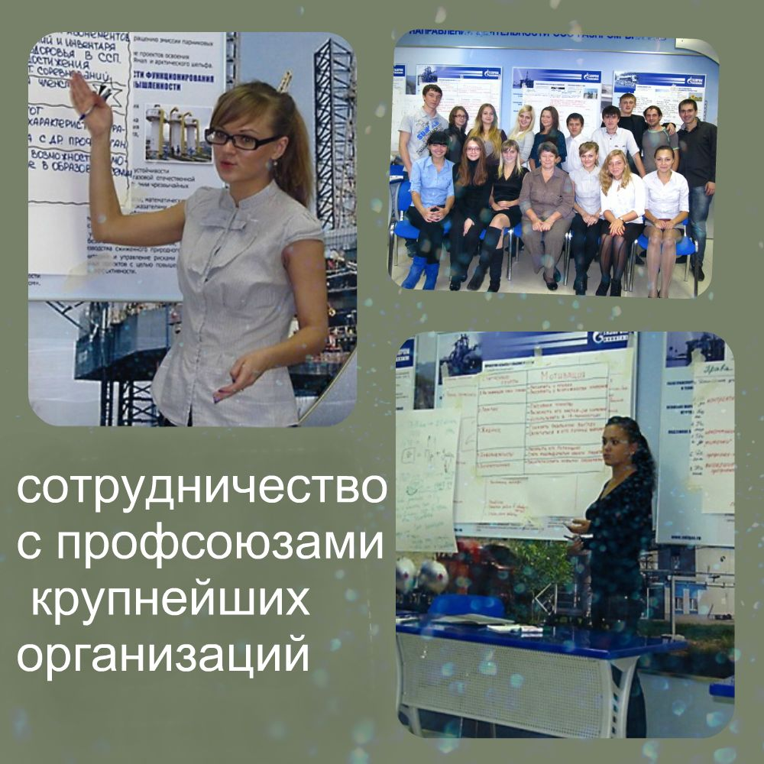
Профсоюзный стаж, полученный в Университете, зачитывается в других ППО Нефтегазстройпрофсоюза России
Возможность пользоваться льготами сразу при трудоустройстве
Приобретение необходимых связей
Знакомство с рычагами воздействия на работодателя

Slide 13

Приобретение навыков
(культура речи, тактичность, особенности делового разговора, как построить беседу так, чтоб получить желаемое)
Раскрытие творческого и делового потенциала
Повышение инициативности
Тренинги позволяют побороть комплексы
Повышение личной эффективности, работа со студентами
Большие «мелочи» жизни

Slide 14

Нестандартный подход, находчивость
Навык публичного выступления (культура поведения, умение держаться на публике)
Краткость, ёмкость и лаконичность мысли
Хорошая дикция
Связная и хорошо поставленная речь
Живой аналитический ум
Командообразование
Актёрские навыки

Slide 15
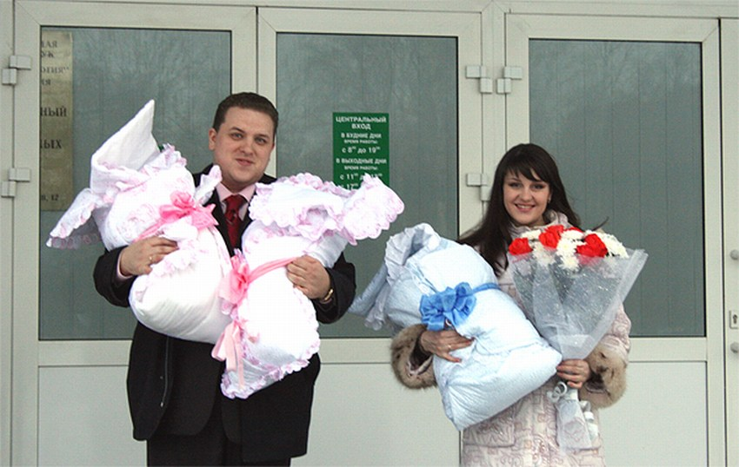
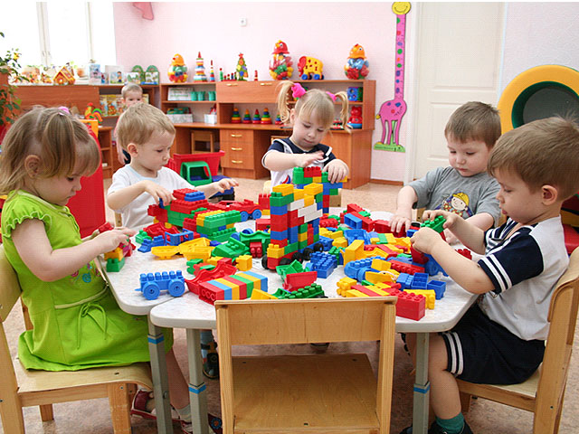
Социальные выплаты профсоюза
Компенсация затрат на посещение плавательного бассейна (50%)
Компенсация части родительской платы за услуги детских садов (30%)
Рождение ребенка (3000 руб.)
Смерти ближайшего члена семьи (2000 руб.)
Тяжелое материальное положение

Slide 16


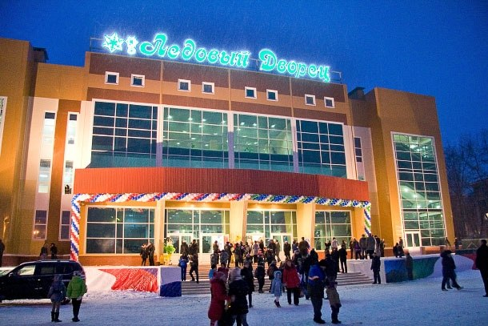

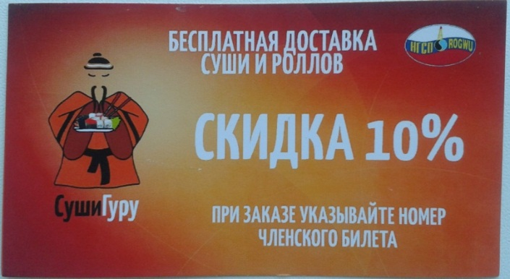
Скидки для членов профсоюза
Солярий «Йога центра Лотос» - 20%
Бесплатные сим карты (Теле-2, Билайн)
Тренажерный зал СК «Буревестник» – 50%
Абонементы в Ледовый дворец им. С. Капустина – 50%
Полиграфия в Grafika – 10%
Сушигуру – 10%

Slide 17
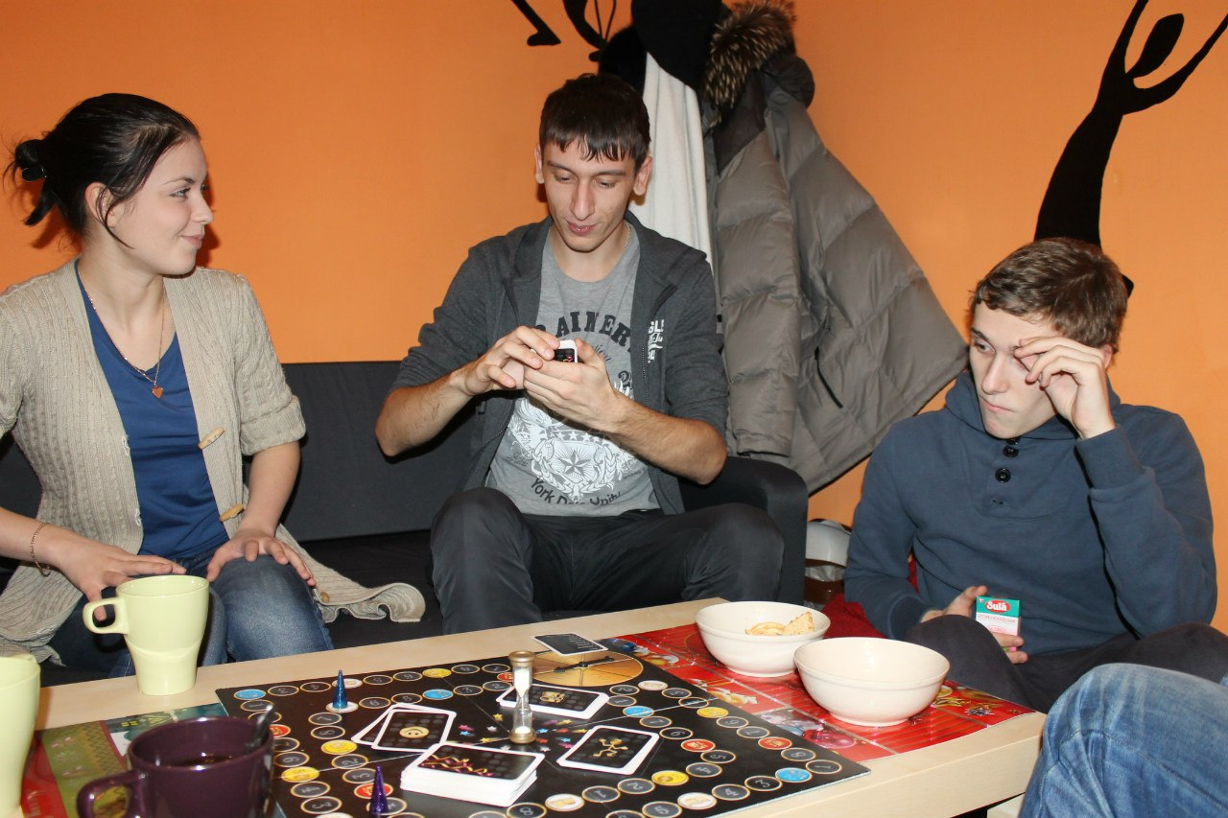
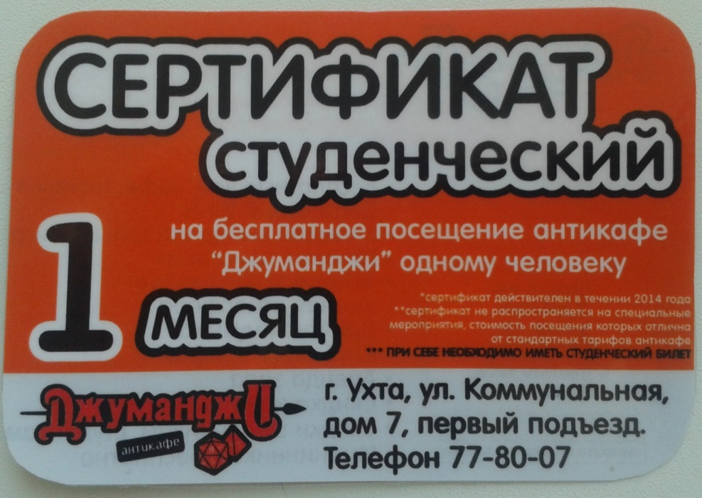
Скидки для членов профсоюза
Сотрудничество с антикафе «Джуманджи»
Каждый месяц в профкоме выдается 10 бесплатных сертификатов на посещение антикафе сроком на 1 месяц!

Slide 18
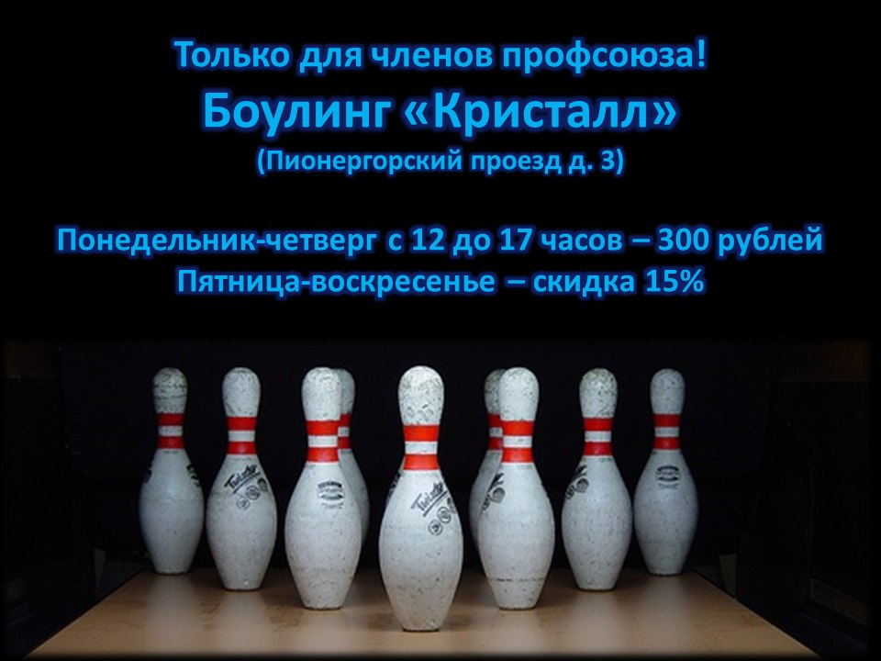
Скидки для членов профсоюза

Slide 19
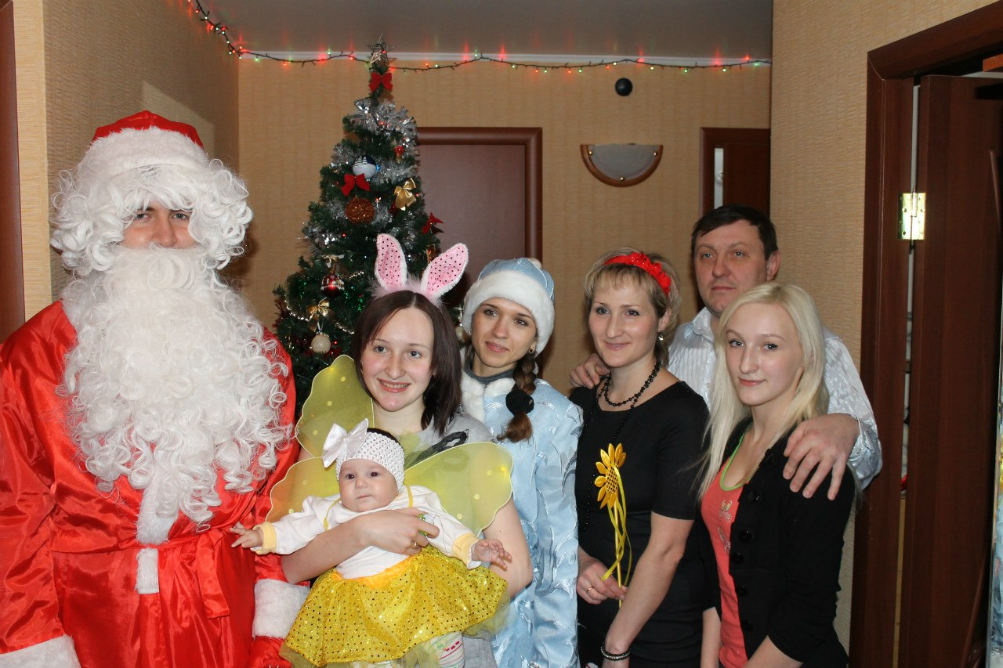
Новогодние подарки детям студентов

Slide 20
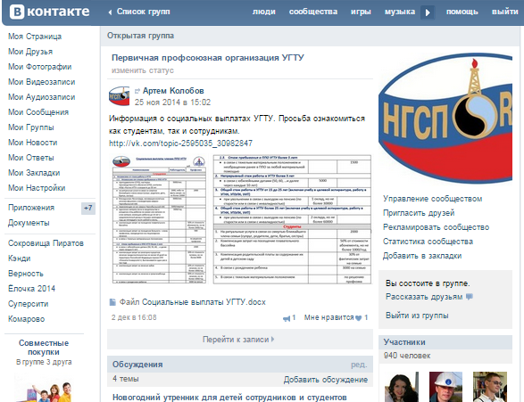
http://vk.com/ppougtu

Slide 21
ПРОФСОЮЗ
РЕАЛЬНАЯ ПОМОЩЬ В НУЖНОЕ ВРЕМЯ!

